Slide 1
Veřejné zdraví a léto
Snídaně s novináři, 4. 6. 2025

Slide 2
Antibyrokratický balíček
Zrušení potravinářských průkazů
Elektronizace hlášení zotavovacích akcí (usnadnění práce organizátorům, zrychlení sdílení informací s hasiči a hygieniky)
Podpora drobných producentů potravin (odstranění zbytné regulace domácích produktů)
Zjednodušení stavebních požadavků pro školy a školská zařízení (odstranění omezujících stavebních požadavků, které omezují chod škol)
Modernizace hygienických limitů pro vnitřní prostředí (kvalitnější normy pro vzduch ve školách a zdravotnických zařízeních)
Zjednodušení požadavků pro organizaci táborů a dětské rekreace (odstranění stavebních požadavků, které omezují chod dětské letní rekreace)

Slide 3
01
Cestování a očkování

Slide 4
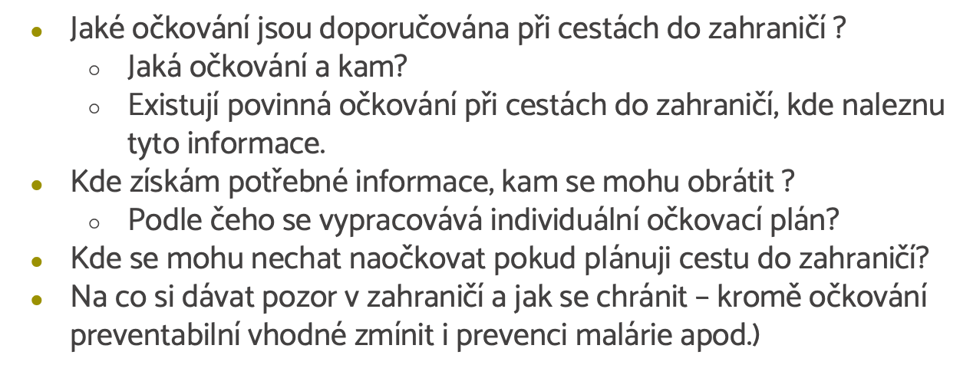
Prevence, očkování a rizika při cestě do zahraničí

Slide 5
Intervence pro snížení rizika
Očkování
Antimalarická profylaxe
Prevence poštípání hmyzem
Prevence a léčba cestovatelského průjmu
Prevence STDs a HIV
Chronická a interní onemocnění
Neinfekční rizika (úrazy, faktory prostředí…)
Prevence TEN
Cestovní lékárnička
Cestovní pojištění

Slide 6
Očkování
Pravidelné očkování „Routine”
T/Tdap, poliomyelitida, MMR, sezónní chřipka, IPO, MEK
Vyžadované očkování „Required”
YF, IMO ACWY, poliomyelitida
Doporučené očkování „Recommended”
VHA (B?), břišní tyfus, cholera, japonská encefalitida…

Slide 7
Antimalarická profylaxe
Preventivní chemoprofylaxe
Pravidelné užívání antimalarik při pobytu v rizikové oblasti
Atovachon/proguanil
Doxycyklin
Pohotovostní (stand-by) terapie
Atovachon/proguanil
Artemisininy
Expoziční profylaxe
Repelenty, insekticidy, moskytiéry

Slide 8
Nejčastější zdravotní obtíže
Průjmy a gastrointestinální obtíže
Horečnaté stavy
Kožní léze či vyrážky
Respirační onemocnění

Slide 9
Horečnaté stavy po návratu z tropů
Onemocnění | Výskyt | Nejčastější oblasti výskytu
Malárie | +++ | Subsaharská Afrika (Latinská Amerika, Oceánie, J a JV Asie,)
Horečka dengue | +++ | JV a J Asie, Latinská Amerika, Oceánie
Horečka chikungunya | + (++) | Latinská Amerika, JV Asie
Horečka Zika | + (++) | JV Asie, Latinská Amerika
Leptospiróza | + | Kosmopolitně
Rickettsiózy | + | Kosmopolitně
Břišní tyfus a paratyfus | + | J Asie, subsaharská Afrika
Akutní schistosomósa | +/- | Afrika, J a JV Asie
Amébový jaterní absces | +/- | Kosmopolitně
Viscerální leishmanióza | +/- | J Asie, Afrika, Středozemí
Trypanosomóza | +/- | Afrika
Notes:
‹#›

Slide 10
Cestovatelský průjem
Nutné zejména zajistit dostatečný přísun tekutin (ORS)
Dietní strava
Klidový režim dle možností a závažnosti průběhu
Symptomatická terapie:
Loperamid (nehorečnatý průběh, absence rizikových sy.)
Adsorbencia (diosmektit, carbo medicinalis ?)
Rutinní užívání střevních dezinficiens/antibiotik nevhodné
Probiotika neúčinná (nedostatek kvalitních důkazů)
^{ISTM}

Slide 11
02
Koupací sezóna

Slide 12
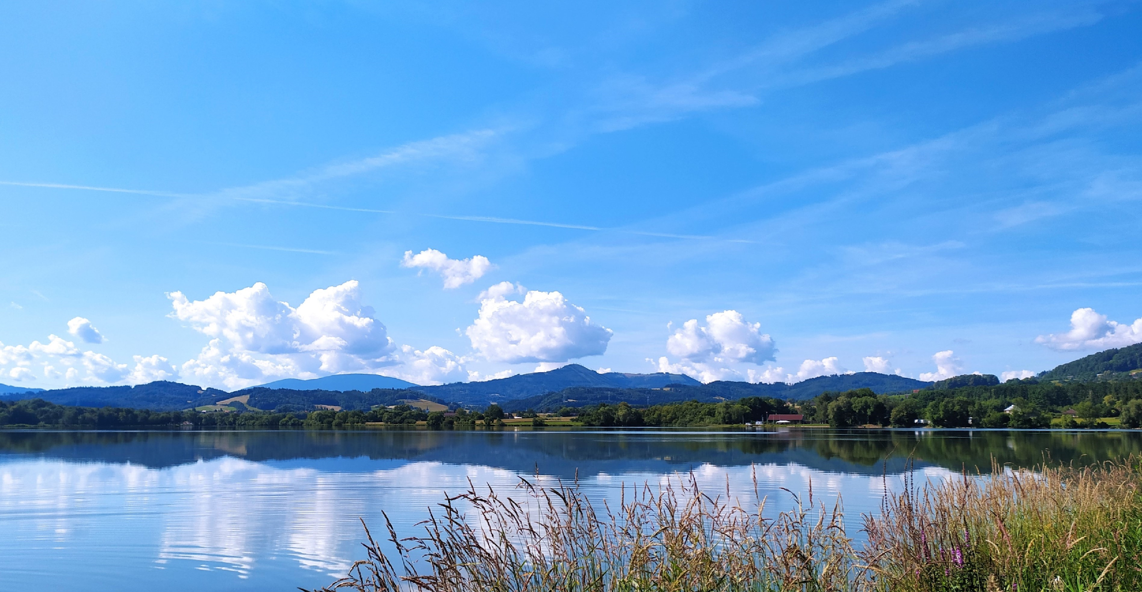
Koupací sezóna 2025
30. 5. 2025
až
7. 9. 2025
Notes:
V závislosti na geografické lokalitě jsou poslední odběry vzorků vody plánovány na poslední prázdninový týden, resp. první týden v září. Ukončení koupací sezony také samozřejmě záleží na počasí.

Slide 13
Koupací vody – sledování kvality
124
57
?
Koupací oblasti
Přírodní koupaliště
Ostatní
odběry i vyhodnocení zajišťuje KHS
2 lokality – stavební práce
odběry zajišťuje provozovatel
vyhodnocení kvality KHS
další přírodní koupaliště
betonové nádrže a biokoupaliště
přesný počet předem nelze určit, cca 100-120 míst
Notes:
- v rekreační sezóně 2025 bude hygienickou službou dle sestaveného a zveřejněného Seznamu vod ke koupání 2025 sledováno 124 lokalit - tzv. koupacích oblastí (resp. 122, jelikož na dvou místech bude probíhat rekonstrukce), kvalitu vody sleduje místně příslušná krajská hygienická stanice
- dále 57 přírodních koupališť, kde odpovědnost za sledování kvality vody nese provozovatel koupaliště a výsledky laboratorních kontrol následně předkládá k posouzení místně příslušnému orgánu ochrany veřejného zdraví
- přesný počet všech provozovaných přírodních koupališť nelze před zahájením rekreační sezóny uvést, neboť kromě přírodních koupališť uvedených v Seznamu, jsou provozována i některá další koupaliště (různé typy betonových nádrží, biokoupaliště), jejichž provoz závisí na rozhodnutí samotných provozovatelů

Slide 14
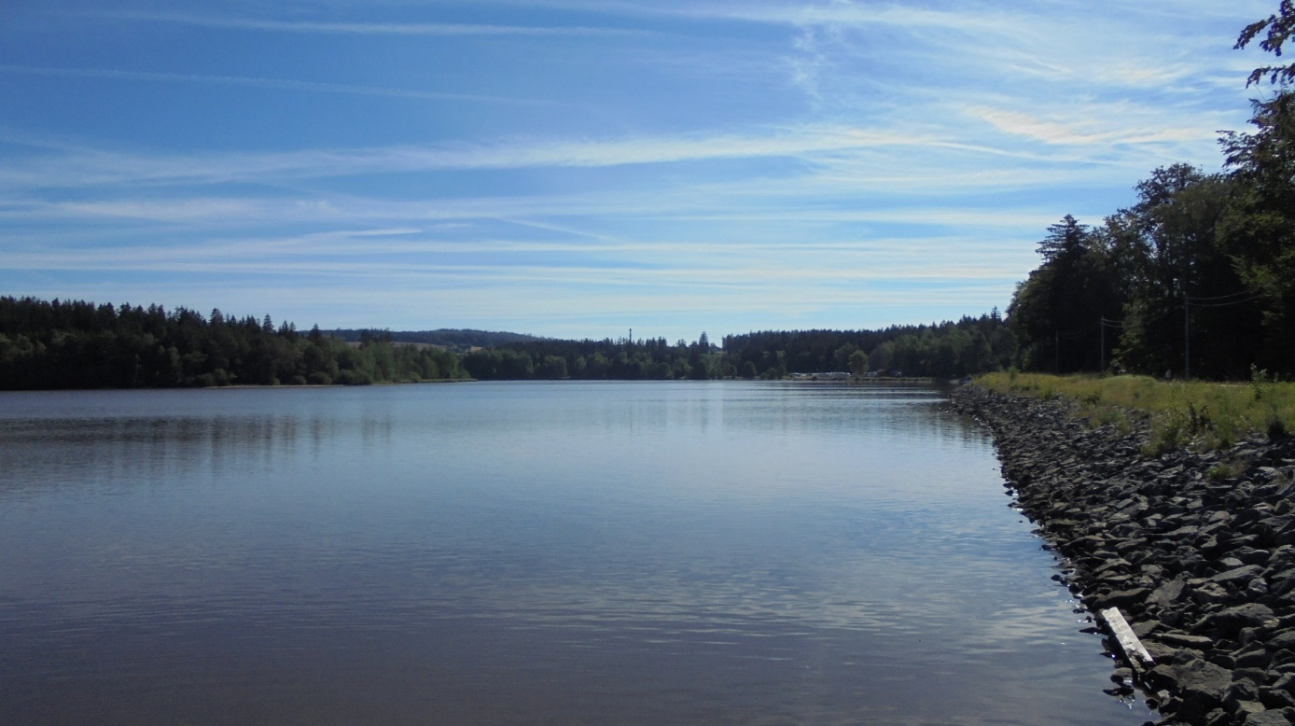
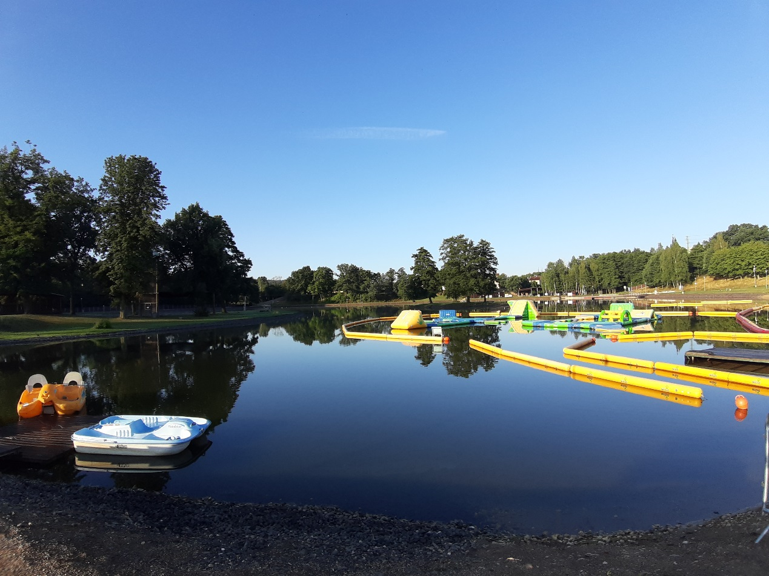
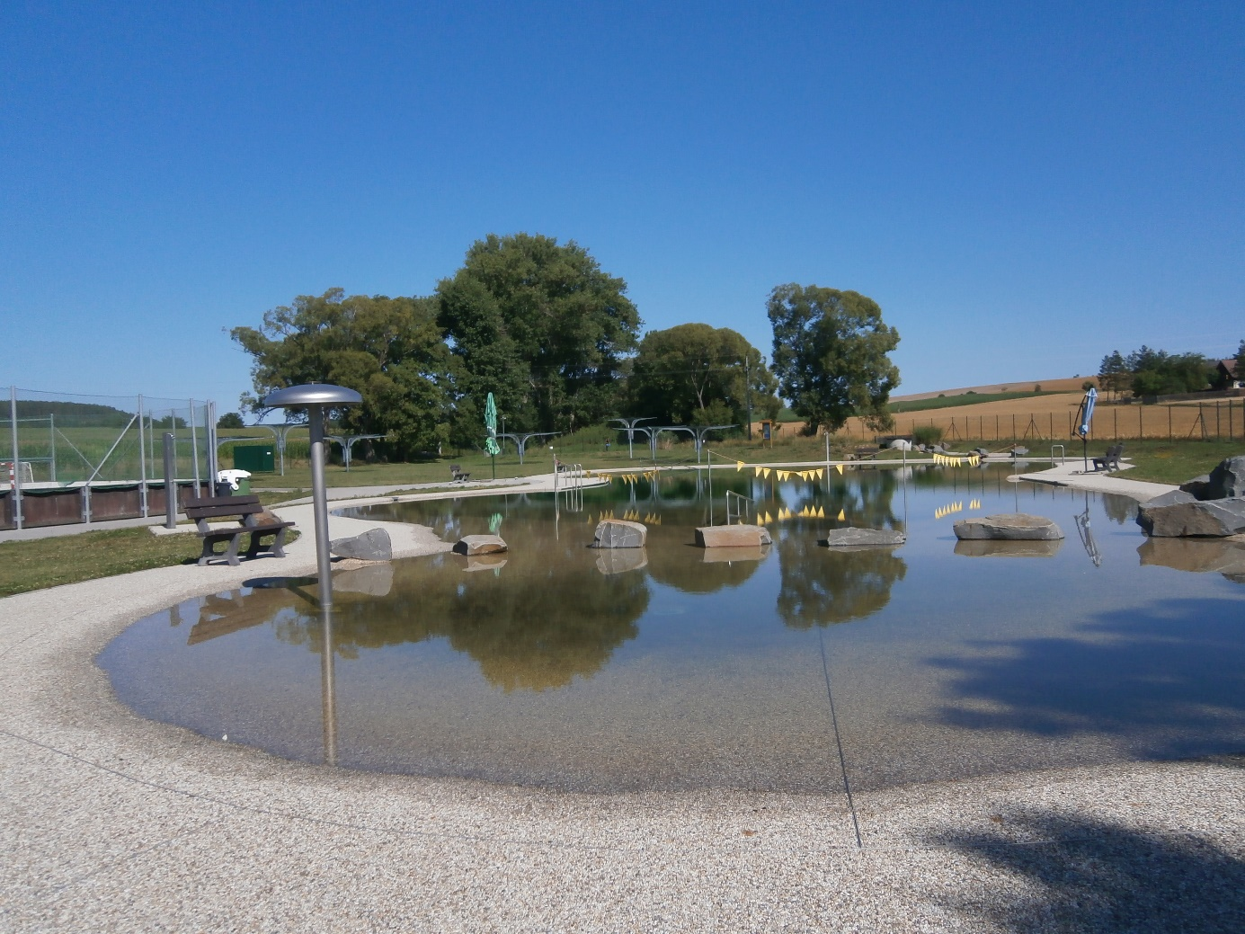
Typy koupacích lokalit
Koupací
oblast
Přírodní koupaliště
Biokoupaliště
Notes:
Oproti koupacím oblastem disponují provozovaná přírodní koupaliště a biokoupaliště obvykle zázemím v podobě toalet, občerstvení, půjčoven sportovního vybavení apod., ale zároveň se zde platí vstupné.

Slide 15
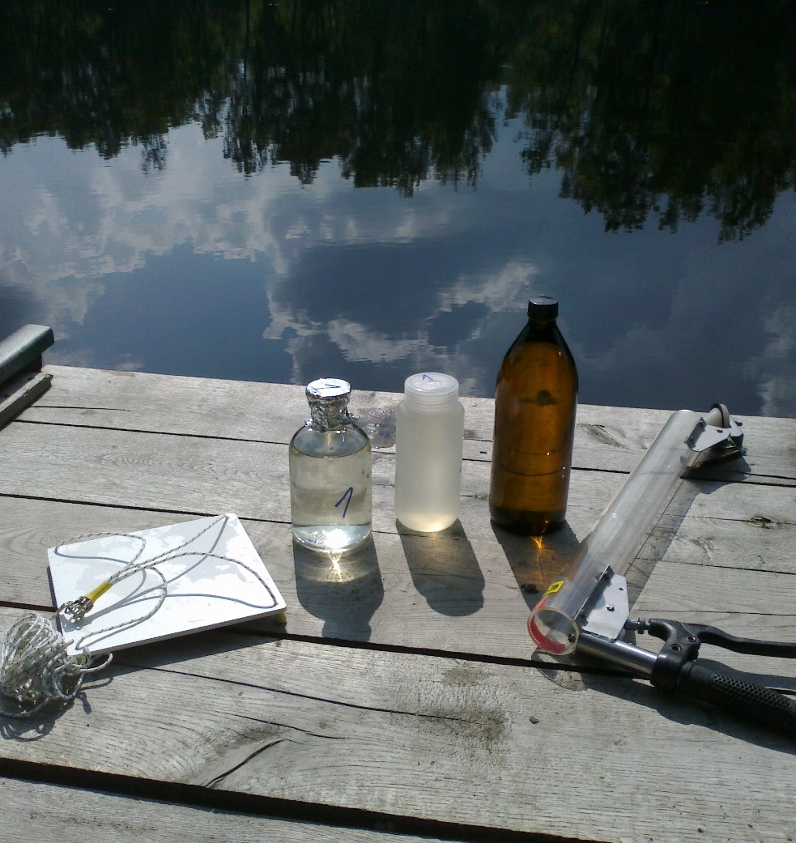





Hodnocení kvality vody
mikrobiologická jakost vody (četnost 1× za 28 dní)
výskyt a rozmnožení sinic (četnost 1× za 14 dní)
průhlednost
vizuální kontrola – znečištění odpady, přírodní znečištění
ukazatel „původci cerkáriové dermatitidy“
Notes:
- informace o kvalitě vody na koupacích místech jsou podávány osvědčenou tradiční přehlednou formou pomocí stupnice 5 „smajlíků“. Od modré barvy, která značí nejpříznivější kvalitu vody ke koupání, přes zelenou, dále oranžovou, červenou a poslední černou, kterou je označena voda vyhodnocená jako nebezpečná ke koupání a vyhlašuje se zákaz koupání.
- co vstupuje do celkového hodnocení viz text

Slide 16


Kde lze nalézt informace?
Web MZ
Weby KHS
www.koupacivody.cz
stručná aktualita každý pátek
koupací vody s nevyhovující kvalitou a zákazy koupání
podrobné informace k jednotlivým koupacím lokalitám v příslušném kraji
aktuální kvalita vody
mapové zobrazení koupacích lokalit
aktuální kvalita vody

Slide 17
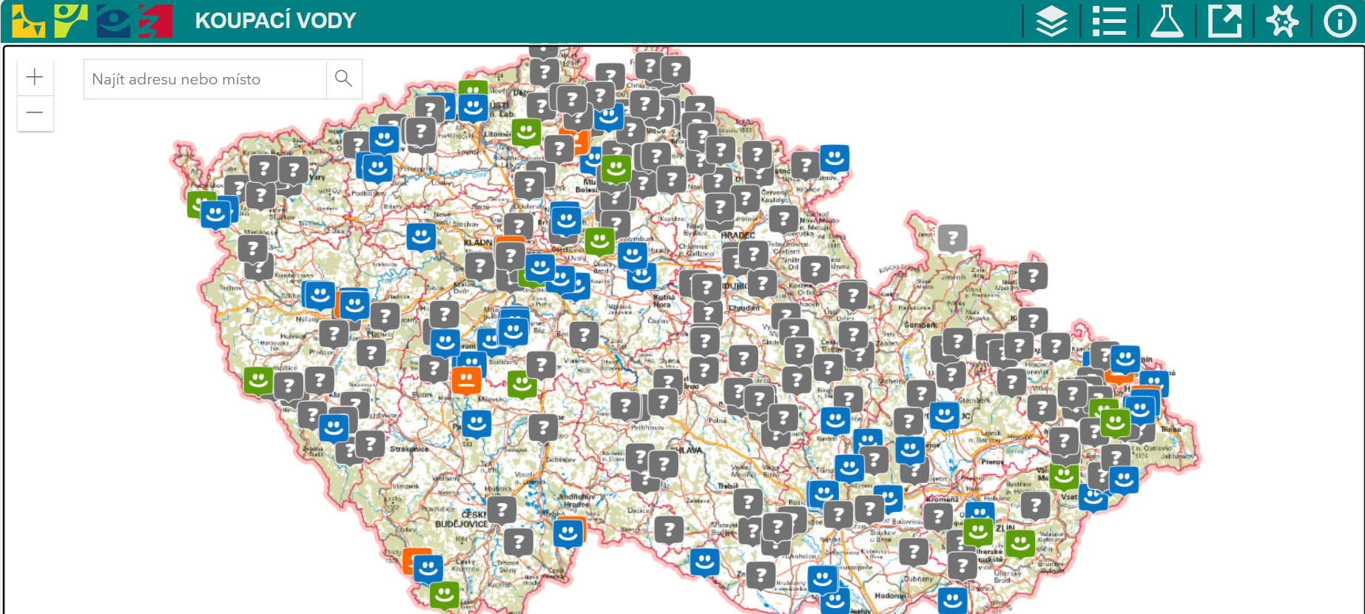
www.koupacivody.cz
Notes:
Přehledné mapové zobrazení – náhled připraven ještě před začátkem koupací sezony, kdy ještě nezačal pravidelný monitoring, počet hodnocených koupacích lokalit bude postupně s pokračující sezonou přibývat.

Slide 18
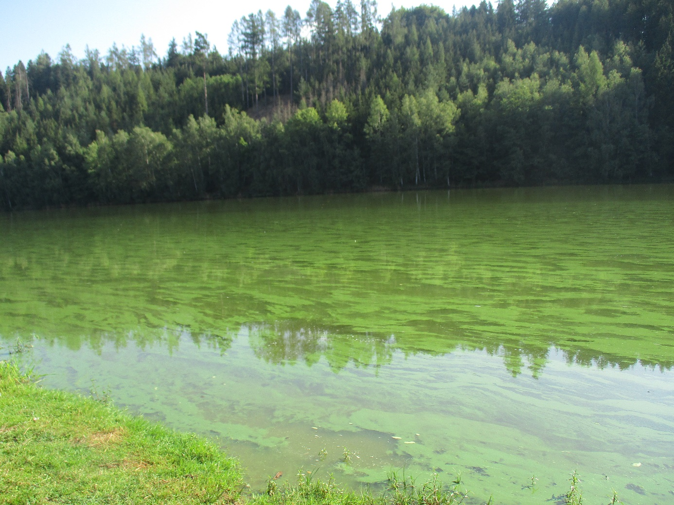
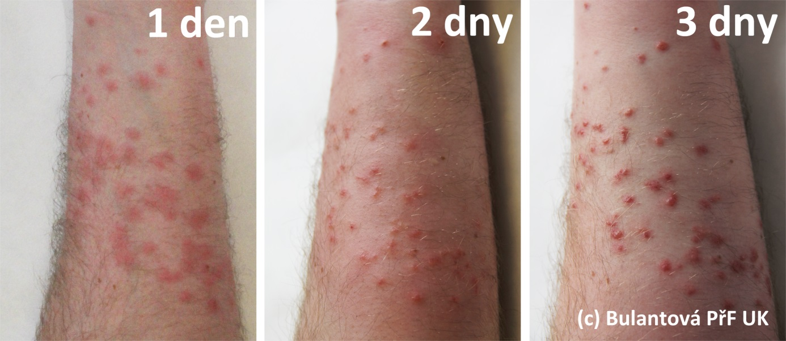
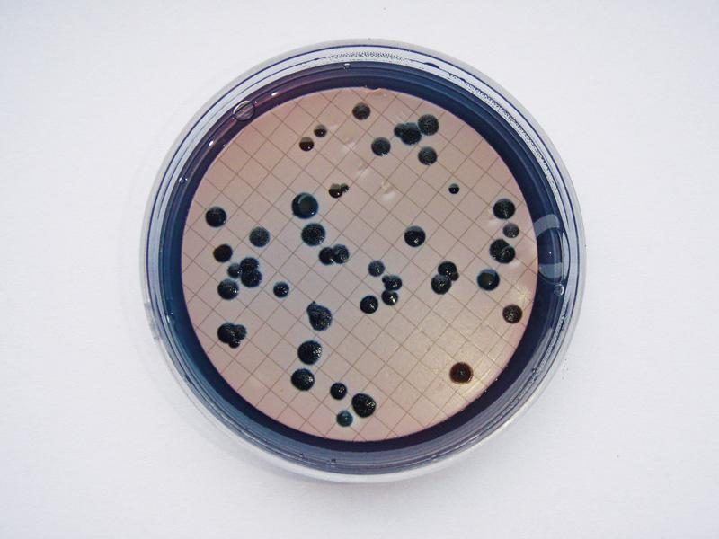
Nejčastější problémy
zvýšený výskyt sinic
cerkáriová dermatitida
mikrobiologické znečištění
Notes:
- nadměrný výskyt sinic - je hlavním důvodem k vydávání zákazu koupání; sinice mohou produkovat různé toxiny, což jsou nebezpečné jedovaté látky ohrožující zdraví; největší nahromadění sinic (i toxinů) vzniká při vodním květu, proto koupání ve vodě obsahující vodní květ nelze rozhodně doporučit
- cerkáriová dermatitida - parazitární onemocnění, které se u člověka projevuje tvorbou puchýřů a zarudnutím kůže; na obrázku je vidět ranný vývoj vyrážky v prvních 3 dnech po koupání; vyrážka je doprovázena intenzivním svěděním, které trvá obvykle několik dní; způsobují ho drobní parazitičtí živočichové, jejichž životní cyklus je vázán na vodní plže a dále na vodní ptáky (např. divoké kachny); ve většině případů nezávažné, ale silně obtěžující onemocnění
- mikrobiologické znečištění – se zvýšeným mikrobiologickým znečištěním se setkáváme nejčastěji na rybnících, kde zároveň probíhá rybářské obhospodařování a v posledních letech také v některých biokoupalištích, kde hlavní příčinou tohoto stavu bývá překročení provozní kapacity biokoupaliště.

Slide 19
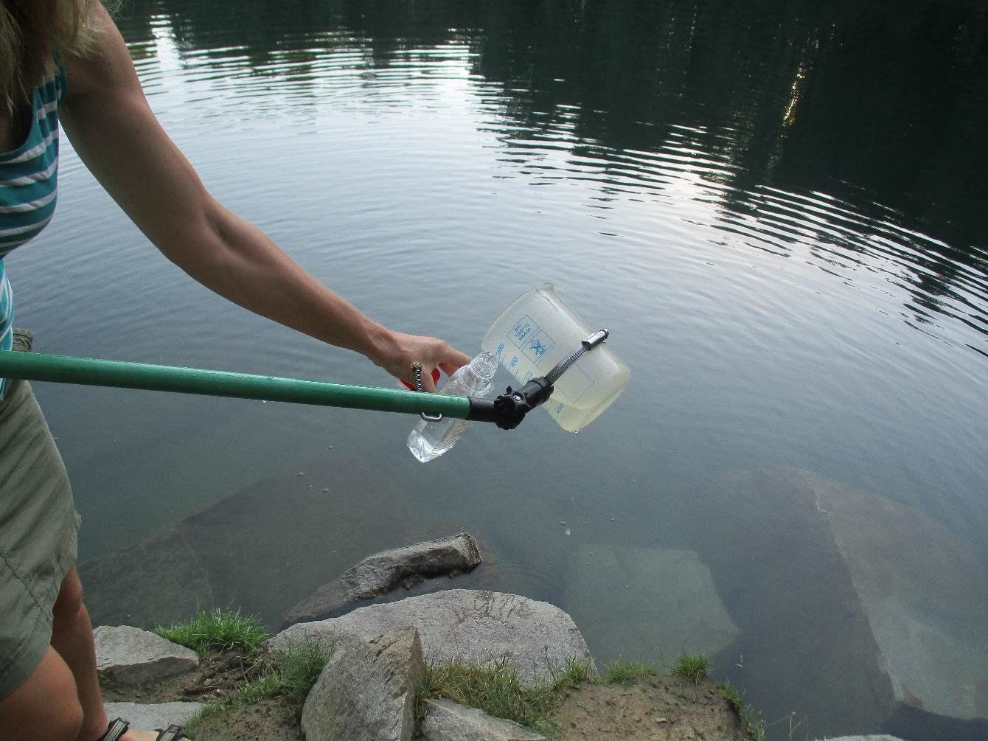
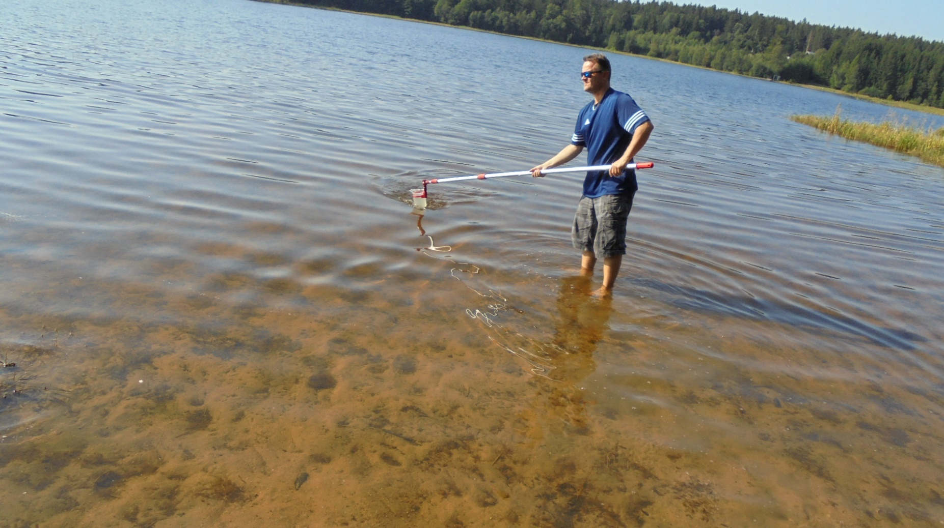
Nabídka reportáže
KHS jsou připraveny v případě zájmu předvést názornou ukázku odběru vzorků koupací vody na vybrané lokalitě včetně poskytnutí dalších doprovodných informací.

Slide 20
03
Letní tábory

Slide 21
Letní tábory
V roce 2024 se uskutečnilo 2 318 zotavovacích akcí pro děti s 3 288 běhy za účasti 211 445 dětí.
Vedle toho bylo KHS ohlášeno 368 jiných podobných akcí pro děti s 493 běhy za účasti 11 296 dětí – orientační počet, tyto akce nepodléhají ohlašovací povinnosti
u KHS - akce do 30 dětí s dobou trvání do 5 dnů.
Provedeno 1 390 kontrol. Uloženo 53 pokut ve výši 141 500 Kč – za hygienické nedostatky ve stravování, ubytování, zdravotnické dokumentaci.
Ohlášeny 4 epidemické výskyty infekčních zažívacích onemocnění s převážně mírným průběhem – letní virózy.
Sezóna KHS hodnocena jako klidná a provozovatelé řádně plní stanovené povinnosti.
Napojení registru Hasičského záchranného sboru ČR na hygienický registr umožňuje rychlé řešení mimořádných situací souvisejících s možným ohrožením zdraví účastníků akcí.

Slide 22

Letní tábory – novinky v ohlašování
Spouštěno pro pořádající osoby plně elektronické ohlášení prostřednictvím veřejného webu, s těmito výhodami:
pořádající osoba se přihlašuje a autentizuje prostřednictvím Datové schránky subjektu;
má k dispozici historii všech podaných oznámení běhů s aktuálním stavem vyřízení;
při tvorbě nového oznámení běhu může využít již dříve podané oznámení jako vzor
pro přehlednost si může jednotlivé běhy libovolně pojmenovat;
veškerá komunikace s KHS tak může probíhat výhradně elektronicky.
Notes:
Pořádající osoba, která nemá IČO, může podat ohlášení akce písemně pomocí formuláře, který je ke stažení na hlavní stránce.
Autentizace pomocí datové schránky umožňuje důvěryhodnou komunikaci Pořádající osoba-> KHS-> Pořádající osoba.
Údaje vkládané do formuláře jsou validovány.
Po odeslání se oznámení automaticky směruje na příslušnou hygienickou stanici podle místa konání akce. Po zpracování hygienickou stanicí vidí pořádající osoba změnu stavu ohlášení.

Slide 23
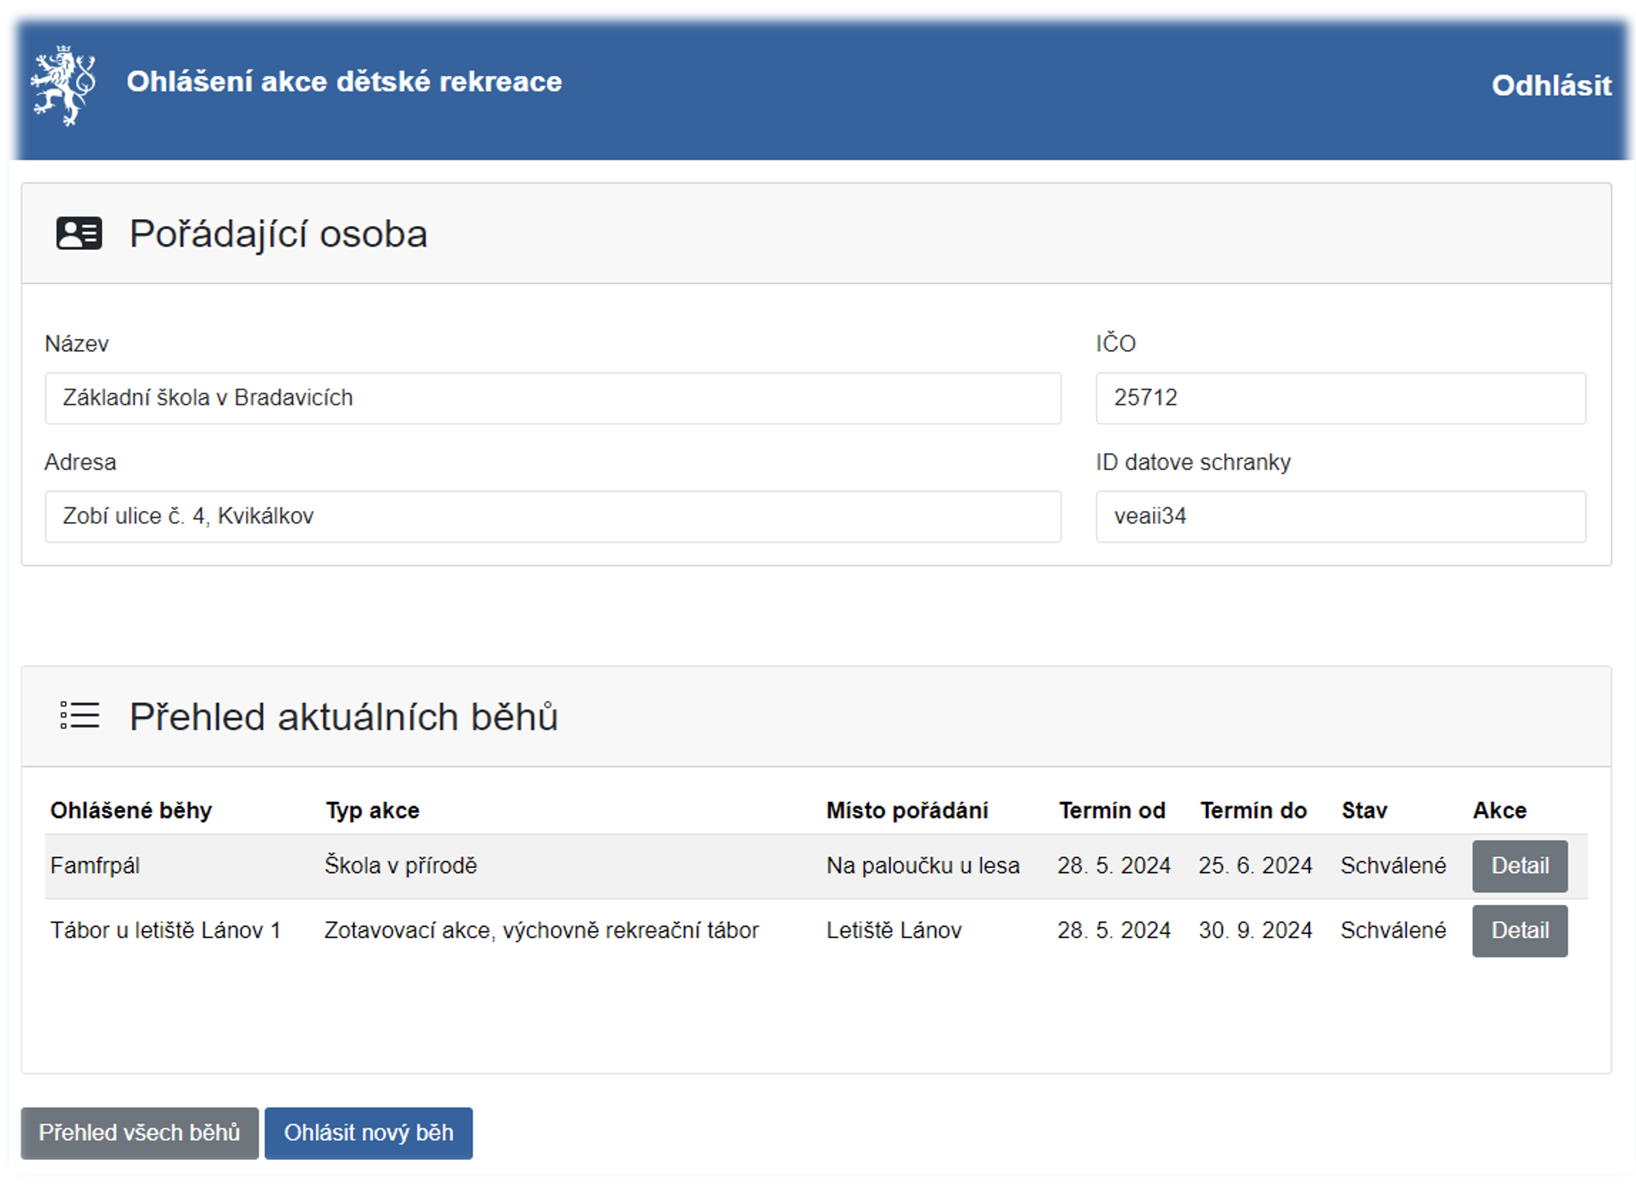
Letní tábory – nový web
přehledné členění
responzivní design
formulář lze vyplnit na jakémkoliv
zařízení (PC, NTB, tablet, mobil)
https://eregpublicsecure.ksrzis.cz/Registr/SZD/DetskaRekreace/login
Notes:
Formulář je určen pro ohlášení všech typů dětské rekreace, včetně zotavovacích akcí a škol v přírodě.
Byl sestaven intuitivně tak, aby ho mohla snadno vyplnit i laická veřejnost.
Formulář je responzivní, což znamená, že se správně zobrazuje na všech zařízeních, včetně mobilních telefonů.

Slide 24
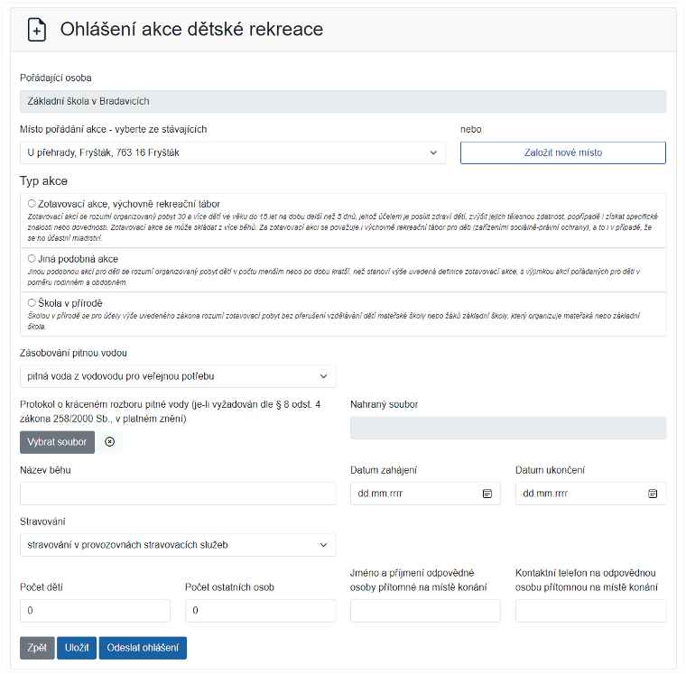
Letní tábory – elektronické ohlášení splňuje požadované náležitosti
Notes:
Pořádající osoba nebo škola, která vysílá děti na školu v přírodě na dobu delší než 5 dnů, je povinna tuto akci ohlásit příslušnému orgánu ochrany veřejného zdraví (hygienické stanici) jeden měsíc před zahájením (§ 8 odst. 3 zákona č. 258/2000 Sb., v platném znění).
Rozsah ohlášení je stanoven zákonem o ochraně veřejného zdraví a elektronická forma splňuje všechny požadované náležitosti.

Slide 25
Zaměření kontrol HDM – letní tábory
Zajištění stravování
Podmínky pro ubytování
Hygienické zařízení, zázemí
Zajištění zdroje pitné vody
Zdravotní zabezpečení, zdravotnická dokumentace
Režim dne
Výživové požadavky – hodnocení pestrosti jídelníčků, edukace personálu v zásadách správné výživy

Slide 26
04
Grilování

Slide 27
Grilování - možná rizika
Nežádoucí chemické látky s karcinogenními účinky
Při vysokých teplotách mohou vznikat v potravinách živočišného původu dusíkaté heterocyklické sloučeniny. Další kontaminanty, vznikající mj. i během grilování, jsou polycyklické aromatické uhlovodíky.
Z dusitanů a bílkovin nebo ze sekundárních aminů vznikají nikrosaminy, které jsou také považovány za karcinogenní.
Alimentární onemocnění
Alimentární onemocnění = onemocnění způsobená konzumací potravy či vody.
Při grilování může dojít ke kontaminaci syrových potravin virovými a bakteriálními patogeny a jejich toxiny.
Mikroorganismy se potravinou a vodou dostávají do trávicího traktu, kde se pomnoží a vyvolají onemocnění, které se nejčastěji projevuje průjmem, horečkou, nevolností, zvracením, bolestmi břicha apod.

Slide 28
Jak předcházet zdravotním obtížím?
Vhodný výběr surovin ke grilování
Příprava surovin ke grilování
Preferujte čerstvé suroviny, maso vybírejte libovější. Z drůbeže odstraňte kůži a tučné okraje.
Zabraňte tzv. křížové kontaminaci – mezi syrovou a tepelně upravenou stravou.
Ovoce a zeleninu vždy omyjte.
Používejte marinády na maso.
Marinádu nepoužívejte opakovaně, vždy připravte novou.

Slide 29
Jak předcházet zdravotním obtížím?
Dostatečná teplená úprava
Samotné grilování
Min. teplota 72 °C po dobu 10 min., a to v jádře masa.
K ověření použijte potravinářský teploměr.
Dostatečná tepelná úprava masa je důležitá k usmrcení mikroorganismů.
Zabraňte přímému styku plamenů s masem.
Ogrilované maso položte na
čistý talíř a konzumujte ihned nebo udržujte při teplotě min. 60°C, pokud vychladlo, před konzumací maso opět zahřejte min. na 72 °C po dobu 10 min.

Slide 30
Cestovní medicína ve FN Motol
MUDr. Milan Trojánek, Ph.D.

Slide 31
Zdravotní obtíže u cestovatelů

Slide 32
Zdravotní obtíže u cestovatelů
  Dotazníková studie (po návratu)
  Období: 1.1.2024-31.12.2024
  Počet zařazených: 410/1291 (31,8 %)
  Věk (medián): 33 let
  Muži: 182 (44,4 %)

Slide 33
Zdravotní obtíže u cestovatelů
  Délka pobytu:
  15-30 dnů: 190 (46,3)
  8-14 dnů: 152 (37,1)

Slide 34
Zdravotní obtíže u cestovatelů
  Délka pobytu:
  15-30 dnů: 190 (46,3)
  8-14 dnů: 152 (37,1)
Nejčastější destinace: JV Asie, subsaharská Afrika, Latinská Amerika

Slide 35
Potenciálně rizikové chování

Slide 36
Potenciálně rizikové chování
Většina cestovatelů nedodržuje zásady bezpečného stravování

Slide 37
Potenciálně rizikové chování
Alkohol: 202 (49,3 %)
Drogy: 4 (1,0 %)
Rizikový pohlavní styk: 4 (1,0 %)
Piercing, tetování: 3 (0,7 %)

Slide 38
Zdravotní obtíže u cestovatelů
 | Počet | Procento
Horečka | 49 | 12,0
Průjem | 157 | 38,3
66,3 %

Slide 39
Zdravotní obtíže u cestovatelů
FN Motol, 1.1.-31.12.2024, dotazníkový průzkum, N=410, RR 140
Až 2/3 všech cestovatelů mají zdravotní obtíže během cesty
či po návratu
Mezi nejčastější patří průjmová a respirační onemocnění
 | Počet | Procento
Horečka | 49 | 12,0
Průjem | 157 | 38,3
66,3 %

Slide 40
Zdravotní obtíže u cestovatelů

Slide 41
Zdravotní obtíže u cestovatelů
Neinfekční zdravotní obtíže a traumata tvoří významný podíl
všech zdravotních obtíží

Slide 42
Zdravotní obtíže u cestovatelů
 | Počet | Procento
Lékařské ošetření/konzultace | 13 | 3,2
- Ošetření v nemocnici | 8 | 2,0
- Ošetření na místě (rezort, hotel…) | 6 | 1,5
- Hospitalizace | 2 | 0,5
- Repatriace | 1 | 0,2
 | Počet | Procento
Volně prodejné léky | 210 | 51,2
Antibiotika | 21 | 5,1
Antimalarika | 2 | 0,5

Slide 43
Cestovatelé ošetření ve FN Motol po návratu z rizikové oblasti

Slide 44
Cestovatelé ošetření ve FN Motol
  Průřezová studie (po návratu)
  Období: 1.9.2022-31.12.2024
  Počet zařazených: 482
  Věk (medián): 37 let
  Muži: 231 (47,9 %)
  Hospitalizovaní: 88 (18,3 %)

Slide 45
Cestovatelé ošetření ve FN Motol
 | Počet | Procento
Horečnaté onemocnění | 112 | 23,2
Průjmové onemocnění | 177 | 36,7
Jiné gastrointestinální/hepatální o. | 23 | 4,8
Kožní onemocnění | 97 | 20,1
Respirační infekce a onemocnění | 76 | 15,8
Onemocnění ledvin a močových cest, STD | 19 | 3,9
Neurologická onemocnění | 8 | 1,7
Jiná onemocnění | 15 | 3,1
Dvě a více diagnóz | 44 | 9,1

Slide 46
Cestovatelé ošetření ve FN Motol
 | Počet | Procento
Tropická infekce | 69 | 14,3
- Dengue | 40 | 8,3
- Malárie | 12 | 2,5
- Larva migrans cutanea | 6 | 1,2
- Ankylostomóza | 4 | 0,8
- Zika | 3 | 0,6
- Břišní tyfus | 2 | 0,4
Preventabilní infekce | 87 | 18,0
- Dengue | 40 | 8,3
- Chřipka | 15 | 2,7
- Malárie | 12 | 2,5
- Covid-19 | 5 | 1,0

Slide 47
Co je cestovní medicína?

Slide 48
Cestovní medicína
  Předvýjezdové poradenství (očkování, antimalarika…)
  Prevence zdravotních obtíží u cestovatelů
  Diagnostika a léčba zdravotních obtíží po návratu z rizikových oblastí
  Mezioborová specializace zaměřená na prevenci, časnou detekci, léčbu
  a výzkum zdravotních obtíží spojených s cestováním

Slide 49

Zdroj informací

Slide 50
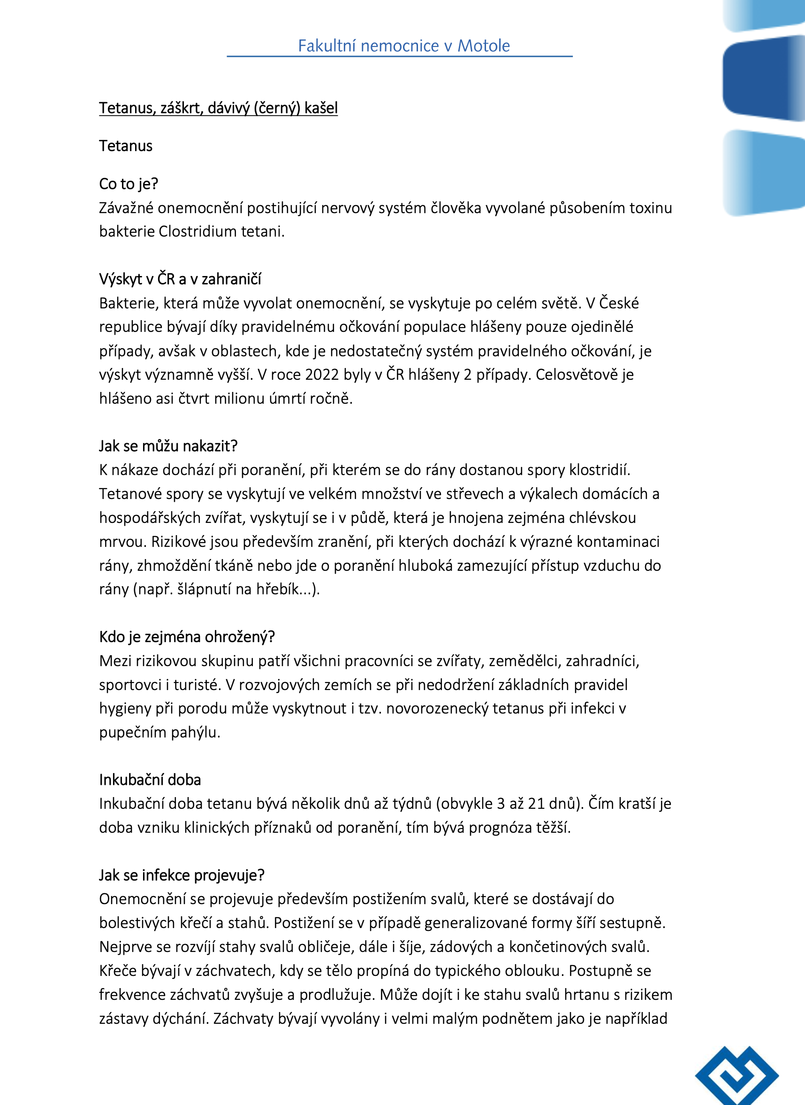
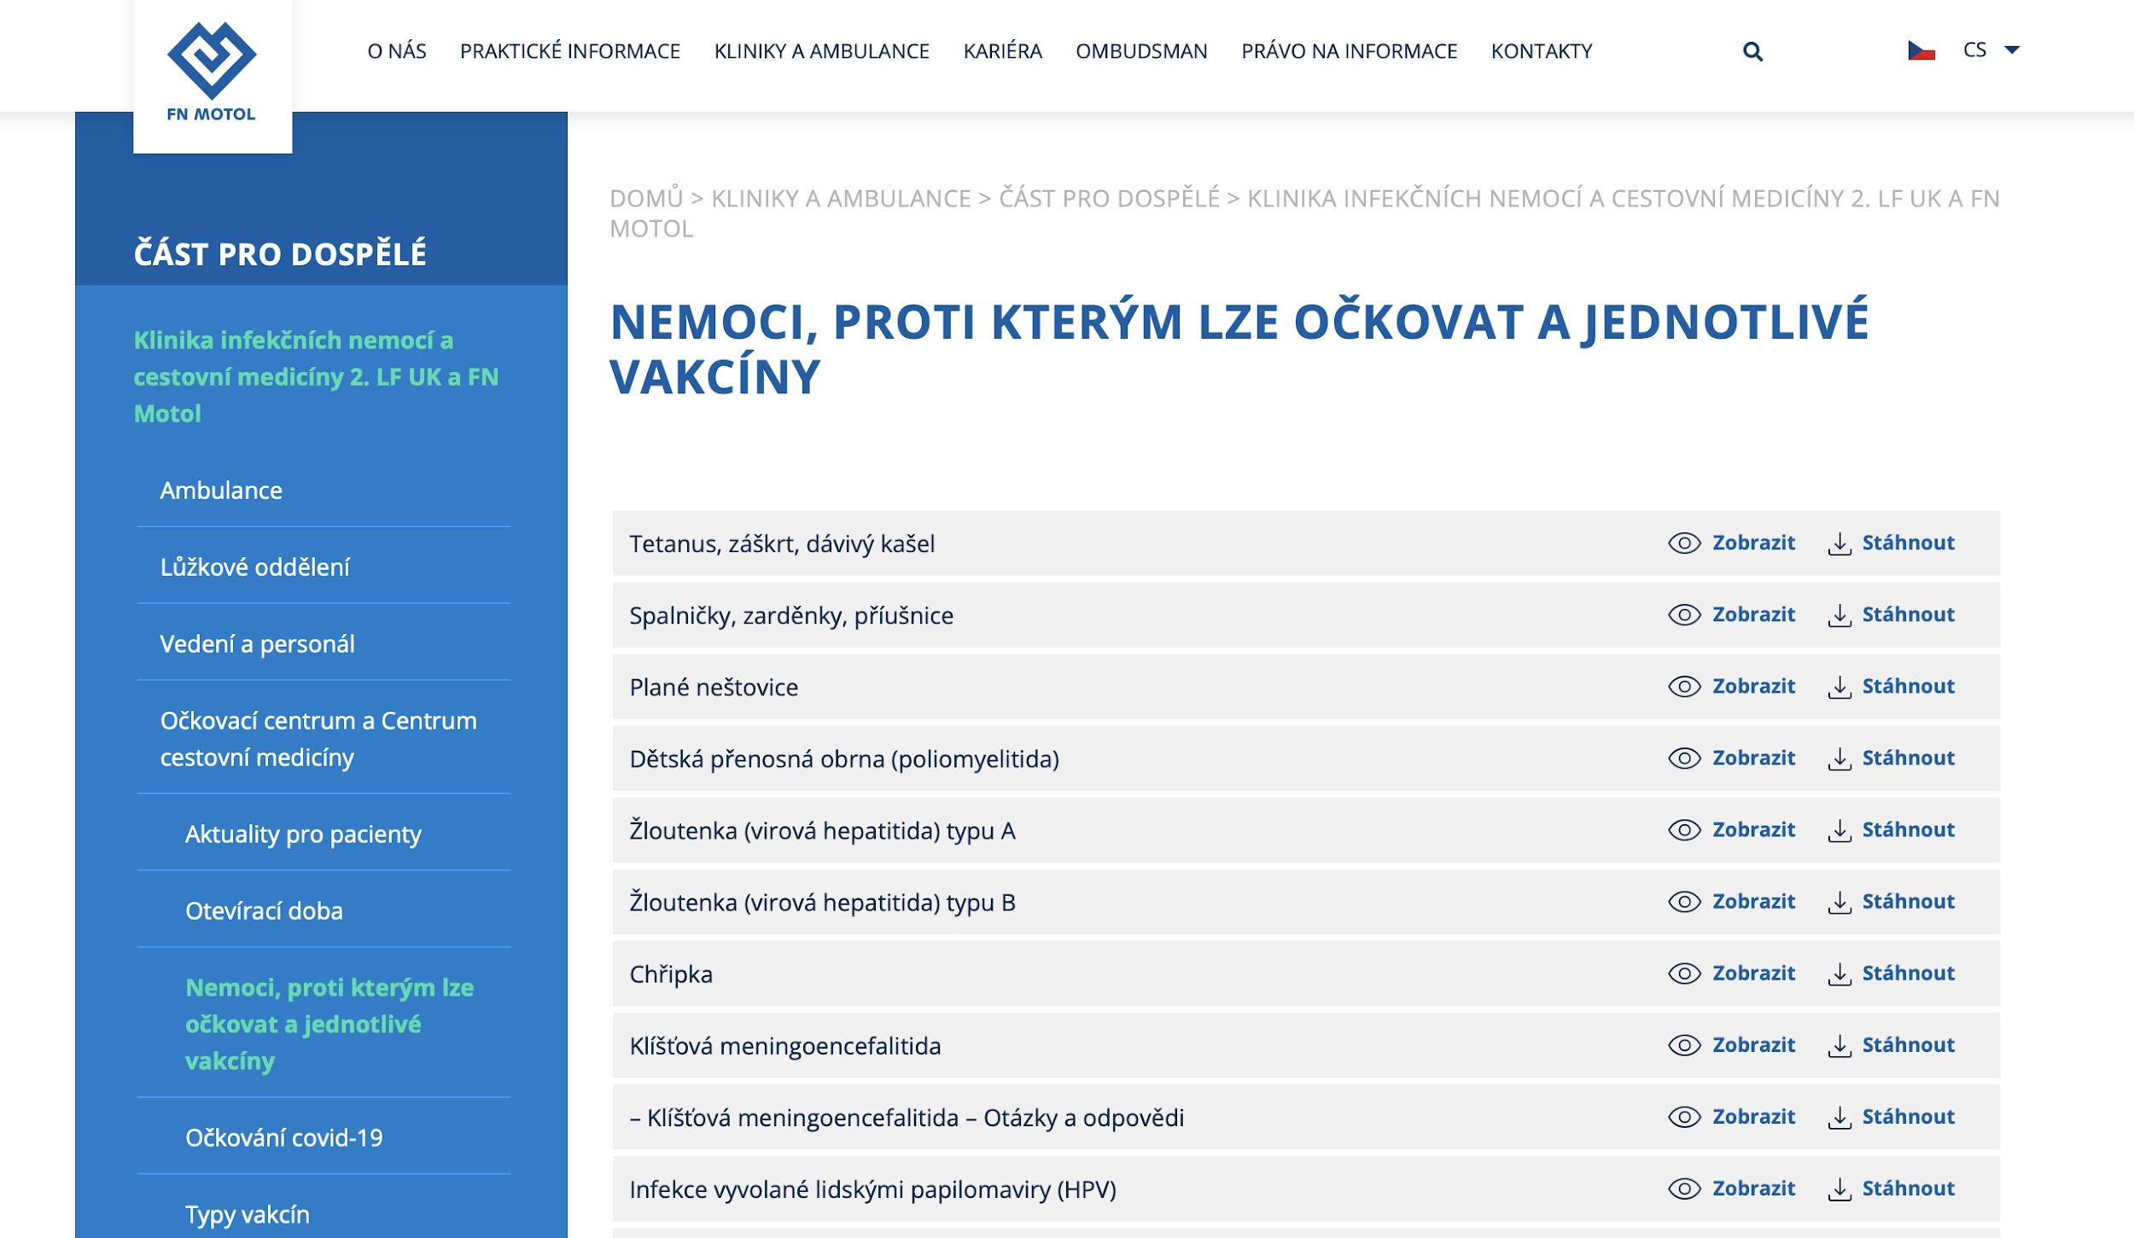
Náš web (FN Motol)

Slide 51
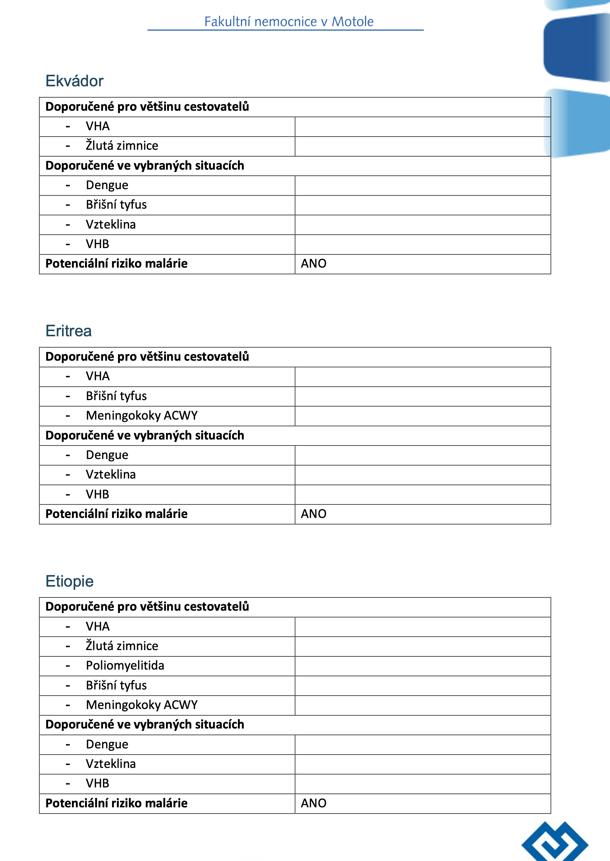
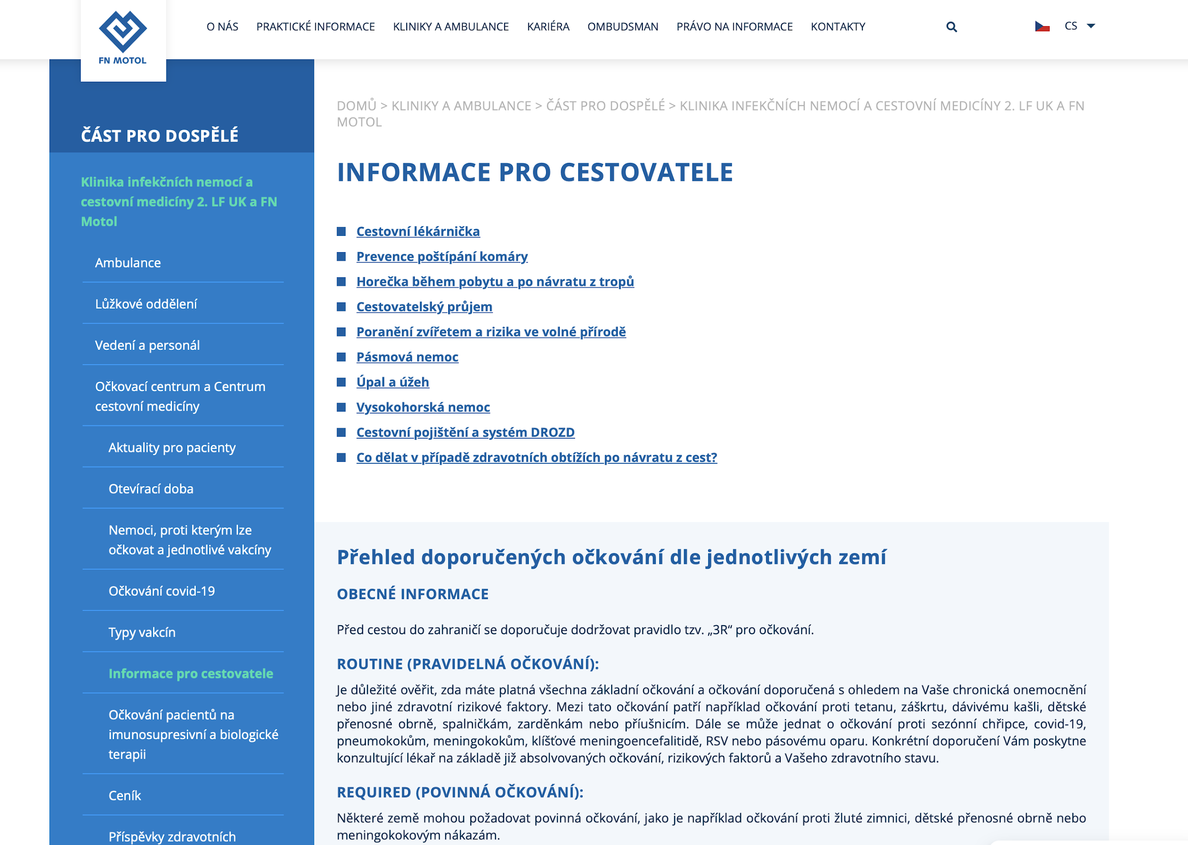
Náš web (FN Motol)

Slide 52
Děkujeme za pozornost!
Ministerstvo zdravotnictví

